Slide 1
第四章 软件设计
4.1 软件设计概述
4.2 软件体系结构的典型风格
4.3 结构化设计方法
4.4 用户界面设计

Slide 2
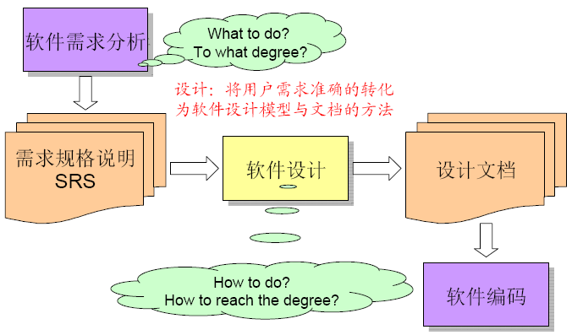
4.1 软件设计概述
软件设计在软件工程中所处的位置：
承上启下
解决 “How to do” ，就需要不断地做出各种 “设计决策”

Slide 3
4.1 软件设计概述
Coad/Yourdon曾给出的关于“软件设计”的定义：
  软件设计：为问题域的外部可见行为的规约，增添计算机系统实现所需要的细节，包括关于人机交互、任务管理和数据管理等细节。
——Coad/Yourdon

Slide 4
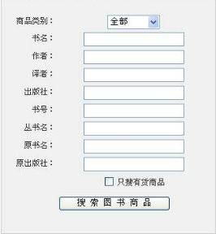
4.1 软件设计概述
关于“软件设计” 的几个小例子：
  需求1：教学秘书要求将学生的综合成绩按高到低进行排序
  设计1：void OrderScores ( struct * scores[ ] )
  { 冒泡排序算法，step1；step2；…… }
  需求2：数据字典“销售订单”
  设计2：关系数据表
  Order ( ID, Date, Customer, …)
  OrderItem ( No., Prod., Quantity, …)
  需求3：用户界面“查询满足条件的图书”
  设计3：图形化用户界面

Slide 5
4.1 软件设计概述
良好的软件设计一般应具备的三个基本特征：
  目标：设计必须实现所有包含在分析模型中的明确需求、以及客户期望的所有隐含需求；
  形态：对开发、测试和维护人员来说，设计必须是可读的、可理解的、可操作的指南；
  内容：设计必须提供软件的全貌，从实现的角度去说明功能、数据、行为等各个方面。

Slide 6
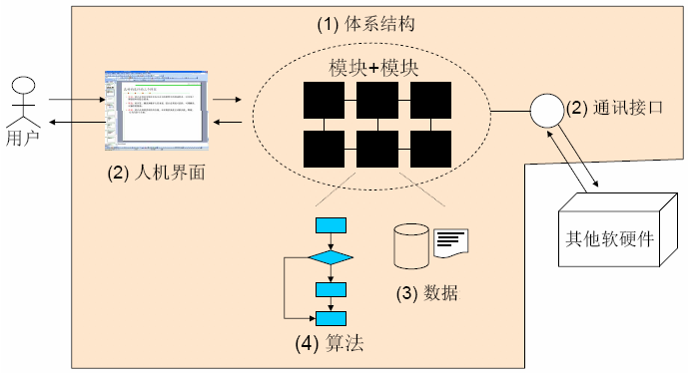
4.1 软件设计概述
软件设计包括的主要内容：
  从技术角度考虑，软件设计主要包括4方面内容：

Slide 7
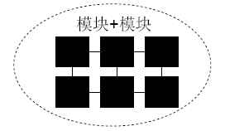


4.1 软件设计概述
(1) 软件系统结构设计：
确定软件系统的结构，即软件系统的组成，以及各组成成分（子系统或模块）之间的相互关系。
主要包括：
  选择合适的软件体系结构风格；
  基于功能层次结构建立系统：
    将系统按功能划分成模块；
    确定每个模块的功能，并与已确定的软件需求建立对应关系；
    确定模块之间的调用关系；
    确定模块之间的接口；
    评价模块划分的质量。

Slide 8
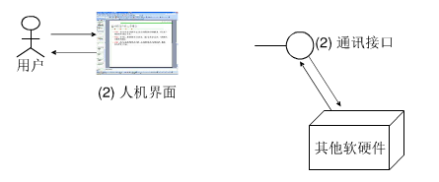
4.1 软件设计概述
(2) 接口设计：
确定目标系统与其他软/硬件系统之间、目标系统与用户之间的交互关系及通信方式。
主要包括：
  用户界面设计：支持目标系统与用户之间的通讯；
  通讯接口设计：支持目标系统与其他软/硬件系统之间的通讯。

Slide 9
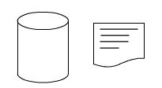
4.1 软件设计概述
(3) 数据设计：
侧重于数据结构的设计。
主要包括：
  对需要永久存储的数据文件和数据库的设计；
  结合算法设计，对算法内部所需要的逻辑数据结构及其操作进行设计。
全局性数据结构（公共）
局部性数据结构（算法内部使用）

Slide 10
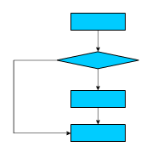
4.1 软件设计概述
(4) 过程设计：
把每个模块内部的执行逻辑转换成过程性描述（即算法设计）。
主要包括：
  确定各个模块内部的实现算法，以及各个模块内部的数据组织；
  选择某种过程表达形式（比如图形、表格或语言等）来描述各种算法。

Slide 11
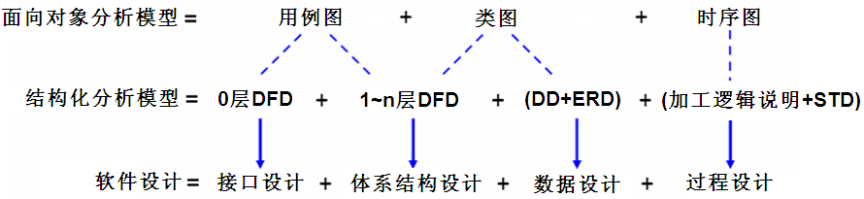
4.1 软件设计概述
软件设计包括的主要内容（续）：
  软件设计的4方面内容与需求分析模型之间的映射关系：

Slide 12
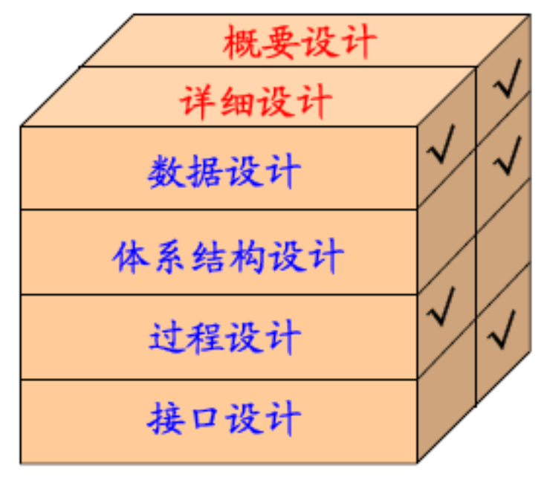
4.1 软件设计概述
软件设计的两大阶段：
  从工程管理角度考虑，软件设计过程划分为两大阶段：
    概要设计阶段
    详细设计阶段
体现了“自顶向下，逐步细化”的设计原则
管理视角
从不同角度对软件设计的划分关系
技术视角

Slide 13
4.2 软件体系结构的典型风格
软件系统与建筑一样，也具有若干特定的“风格”
  这些风格在实践中被多次设计、应用，已被证明具有良好的可行性、性能以及广泛的应用场景（实用性），可以被直接用来遵循和模仿，即实现“软件体系结构级”的复用。
软件体系结构风格（Software Architectural Style）
  描述了特定领域中软件系统的结构组织方式的惯用模式，反映了领域中众多系统所共有的结构方案，并指导如何将各个模块或子系统有效地组织成一个完整的系统。
软件体系结构设计是概要设计阶段的主要任务，它只侧重于系统宏观结构的设计，而不关心内部算法。

Slide 14
4.2 软件体系结构的典型风格
主要介绍以下软件体系结构的典型风格：
  主程序-子过程风格
  面向对象风格
  层次风格
  以数据为中心的风格（仓库风格）
  客户机-服务器体系结构风格
    C/S
    B/S

Slide 15
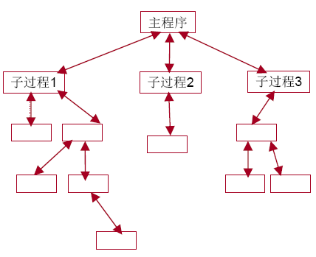
4.2 软件体系结构的典型风格
1、主程序-子过程体系结构风格
该风格是结构化程序设计的一种典型风格。从功能的观点设计系统，通过自顶向下逐步分解和细化的方法，得到系统的体系结构。
本质：将系统分解为若干模块，主程序调用这些模块实现完整的系统功能。
构件：主程序、子程序
连接器：调用-返回机制
拓扑结构：树状结构▪

Slide 16
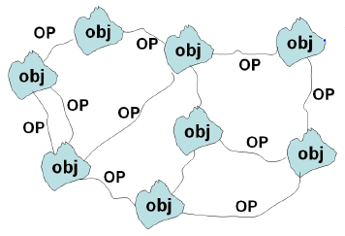
4.2 软件体系结构的典型风格
2、面向对象体系结构风格
系统被看作是对象的集合，每个对象都有它自己的一个功能集合；
数据以及作用在数据上的操作被封装成抽象数据类型（ADT）；
对象只通过接口与外界交互，内部的设计决策则被封装起来。
构件：对象
连接器：消息传递机制
拓扑结构：网状结构

Slide 17
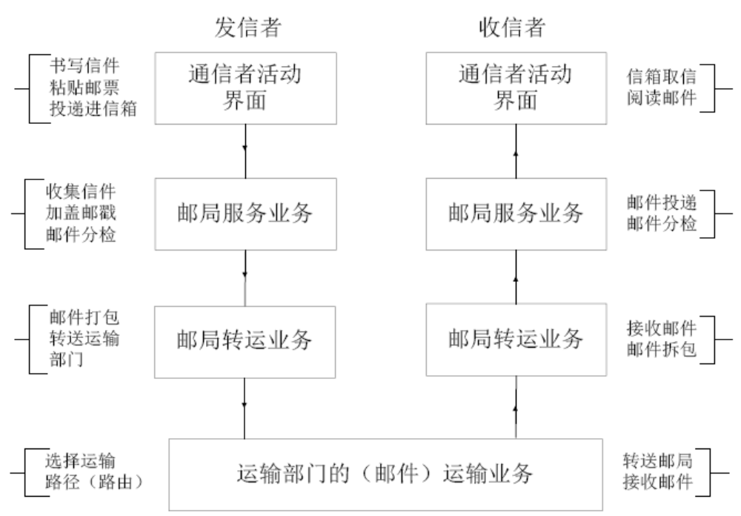
4.2 软件体系结构的典型风格
3、层次体系结构风格
层次化已经成为一种复杂系统设计的普遍性原则。比如，现实世界中的邮政系统：

Slide 18
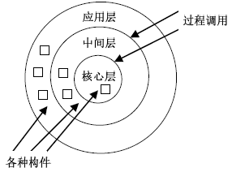
4.2 软件体系结构的典型风格
3、层次体系结构风格（续）
在层次体系结构中，整个系统被组织成若干个层次，形成一个分层结构；
每个层次都由一系列构件组成，提供相应的服务；
层次之间形成call-return的关系：每一层为上层提供服务，并且利用下层的服务；
不同的层次处于不同的抽象级别：
  越靠近底层，通用性越强；
  越靠近顶层，专用越性强。

Slide 19
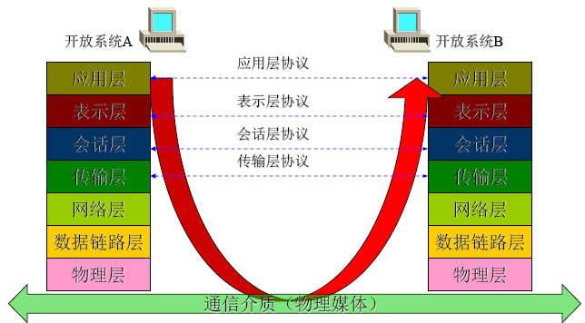
4.2 软件体系结构的典型风格
3、层次体系结构风格（续）
示例：OSI七层网络模型

Slide 20
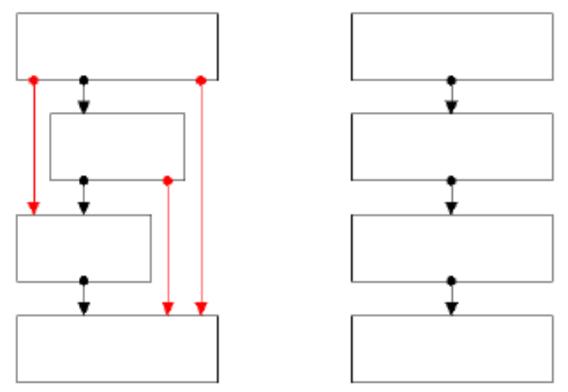
4.2 软件体系结构的典型风格
3、层次体系结构风格（续）
严格分层与松散分层：
  严格分层系统：要求严格遵循分层原则，限制某层中的构件只能与它紧邻的下面一层进行交互；
  松散分层系统：放宽了此限制，它允许某层中的构件与位于它下面的任意一层中的构件进行交互。
松散分层
严格分层

Slide 21
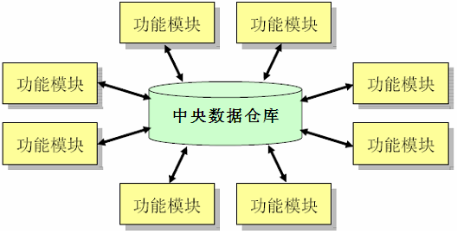
4.2 软件体系结构的典型风格
4、以数据为中心的体系结构风格（仓库风格）
在这种体系结构中，主要有两种不同类型的软件构件：
  中央数据仓库（比如，文件或数据库等数据存储形式），位于体系结构的中心；
  一组相互独立的子系统（或模块），需要经常访问数据仓库，共享数据仓库中的数据。
星型结构

Slide 22
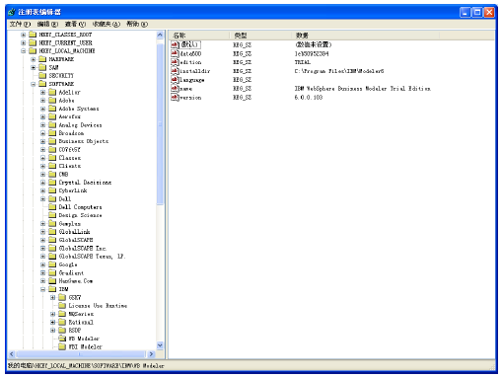
4.2 软件体系结构的典型风格
4、以数据为中心的体系结构风格（续）
示例1：注册表（Windows Registry）

Slide 23
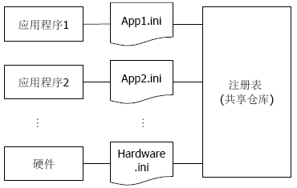
4.2 软件体系结构的典型风格
4、以数据为中心的体系结构风格（续）
最初，硬件/软件系统的配置信息均被各自保存在一个配置文件中(.ini)。这些文件散落在系统的各个角落，很难对其进行维护；
为此，引入注册表，将所有.ini文件集中起来，形成共享仓库，为系统运行起到集中的资源配置管理和控制调度作用；
注册表中存在着系统的所有硬件和软件配置信息，比如启动信息、用户、BIOS、各类硬件、网络、INI文件、驱动程序、应用程序等；
注册表信息影响系统/应用软件的行为，应用软件安装/运行/卸载时对其进行添加/修改/删除信息，以达到改变系统功能和控制软件运行的目的。

Slide 24
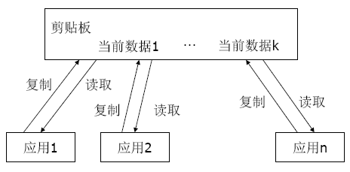
4.2 软件体系结构的典型风格
4、以数据为中心的体系结构风格（续）
示例2：剪贴板（Clipboard）
剪贴板是一个用来进行短时间的数据存储并在文档或应用程序之间进行数据传递和交换的软件程序：
  用来存储待传递和交换信息的公共区域（形成共享数据仓库）；
  不同的应用程序通过该区域交换格式化的信息。

Slide 25
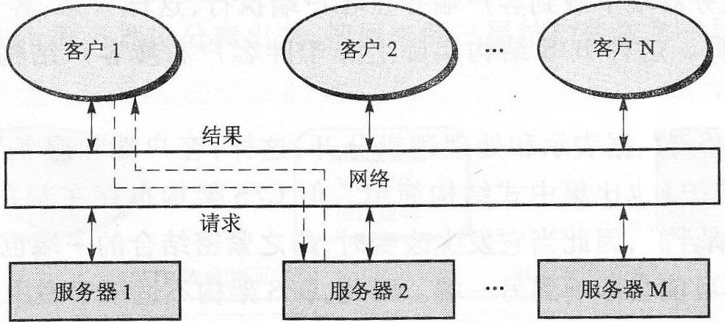
4.2 软件体系结构的典型风格
5、客户机-服务器体系结构风格
客户机-服务器结构（简称C/S结构）是一种典型的分布式体系结构；
一般由客户机（Client）、服务器（Server）和网络三部分组成：
  客户机和服务器通过网络连接在一起；
  后端的服务器为前端的客户机提供比如Web、文件共享、打印等服务，客户机通过“远程过程调用”机制来获取服务器提供的服务；
  客户端为完成特定任务而向服务器发出请求，服务器响应客户端的请求并返回执行结果。

Slide 26
4.2 软件体系结构的典型风格
5、客户机-服务器体系结构风格（续）
C/S结构中的客户机和服务器之间的关系不一定是一对一的：
  网络上可能会存在多个提供不同资源的服务器，提供比如Web服务、数据服务、打印服务、文件服务等；
  同时也可以拥有多个客户端，它们根据自己的需要访问不同的服务器。
C/S结构允许客户端和服务器端的软硬件平台可以不同：
  比如，以数据库应用为例，数据库服务器采用Oracle，运行在Unix操作系统上，硬件平台采用惠普小型机；客户端1 采用 Sybase PowerBuilder 开发，操作系统是 MS Windows XP，硬件平台是普通 PC机；客户端2采用Borland Delphi开发，操作系统是MS Windows 2000，硬件平台也是普通PC机。

Slide 27
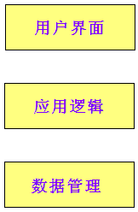
4.2 软件体系结构的典型风格
5、客户机-服务器体系结构风格（续）
C/S结构的层次性：
从应用系统开发的角度考虑，C/S结构的应用系统通常可以由3个相对独立的部分组成，每一部分承担着不同的职责：
  用户界面部分：即表示层，主要实现用户与应用系统之间的交互接口，用于接收用户输入的数据，并显示应用系统输出的数据。一般采用图形用户界面（GUI）。
  应用逻辑部分：即业务逻辑层（或功能层），主要实现应用系统的各种处理功能。一般通过应用程序来实现各种功能的业务处理逻辑。
  数据管理部分：即数据层，主要实现数据的存储以及对数据的存取访问等操作。一般采用关系型数据库管理系统。

Slide 28
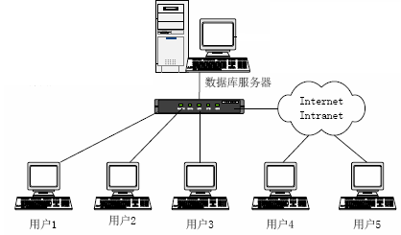
4.2 软件体系结构的典型风格
5、客户机-服务器体系结构风格（续）
C/S结构的层次性（续）：
两层C/S结构：
数据库服务器
客户端

Slide 29
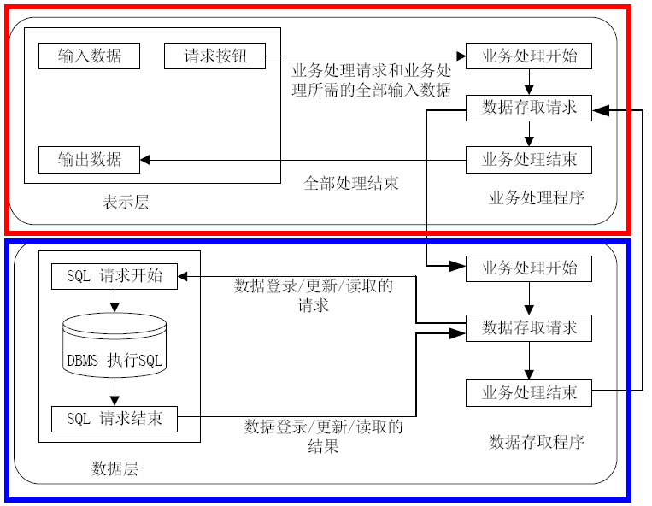
4.2 软件体系结构的典型风格
5、客户机-服务器体系结构风格（续）
C/S结构的层次性（续）：
两层C/S结构：

Slide 30
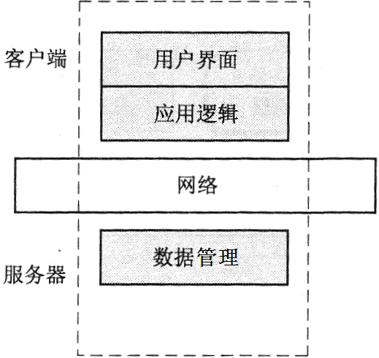
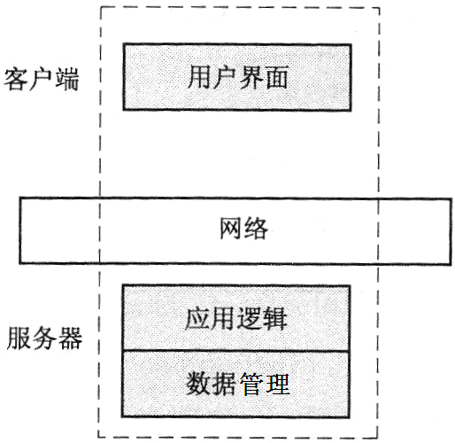
4.2 软件体系结构的典型风格
5、客户机-服务器体系结构风格（续）
C/S结构的层次性（续）：
两层C/S结构的具体形态：胖客户端与瘦客户端

Slide 31
4.2 软件体系结构的典型风格
5、客户机-服务器体系结构风格（续）
C/S结构的层次性（续）：
胖客户端结构（fat-client）：
  在这种结构中，服务器端只负责对数据的管理（数据层）；
  客户端的工作任务相对繁重，负责实现应用逻辑部分（业务逻辑层）以及用户界面部分（表示层），因此称为“胖客户端”。
瘦客户端结构（thin-client）：
  在这种结构中，服务器承担了更多的工作，应用逻辑部分（业务逻辑层）和数据管理部分（数据层）都在服务器上执行；
  客户端的工作变得非常简单，只负责用户界面部分（表示层），因此称为“瘦客户端”。

Slide 32
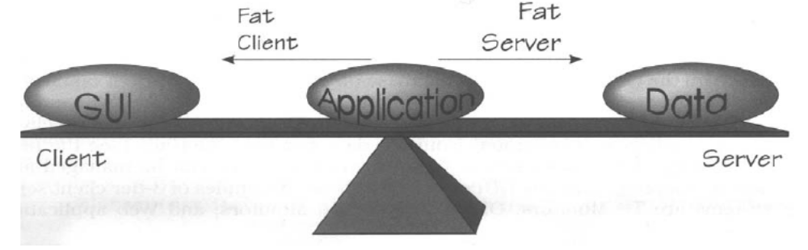
4.2 软件体系结构的典型风格
5、客户机-服务器体系结构风格（续）
C/S结构的层次性（续）：
两层C/S结构的具体形态：
业务逻辑层的划分比重在客户端多一些还是在服务器端多一些

Slide 33
4.2 软件体系结构的典型风格
5、客户机-服务器体系结构风格（续）
C/S结构的层次性（续）：
胖客户端与瘦客户端的对比：
  瘦客户端结构：繁重的处理负荷都集中在服务器和网络上，服务器负责所有的业务处理和数据管理，将增加客户机和服务器之间的网络流量，而客户机所具有的处理能力在该模型中得不到充分的发挥。
  胖客户端结构：能够利用客户机的处理能力，比瘦客户端结构在分布处理上更有效。但却使系统的维护和升级比较困难（由于应用程序的改变必须在客户机上重新安装）。

Slide 34
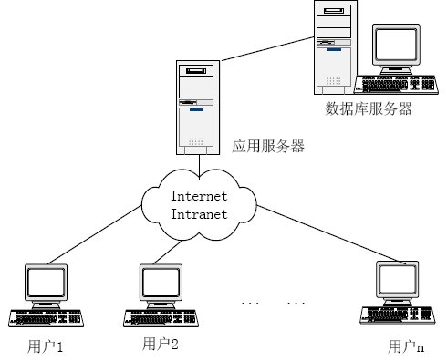
4.2 软件体系结构的典型风格
5、客户机-服务器体系结构风格（续）
C/S结构的层次性（续）：
三层C/S结构：是两层C/S结构的扩展
  在客户端与数据库服务器之间增加一个中间层——应用服务器，将整个应用逻辑部分分离出来驻留在应用服务器上。
数据层
业务逻辑层
表示层

Slide 35
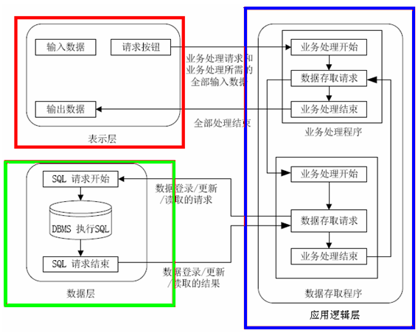
4.2 软件体系结构的典型风格
5、客户机-服务器体系结构风格（续）
C/S结构的层次性（续）：
三层C/S结构：

Slide 36
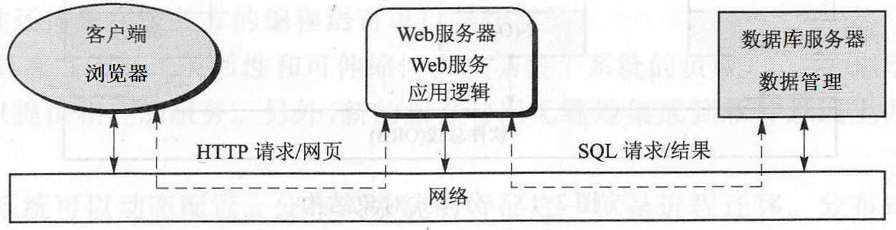
4.2 软件体系结构的典型风格
5、客户机-服务器体系结构风格（续）
浏览器/服务器（Browser/Server，B/S）结构：
  是三层C/S风格的一种实现方式，其具体结构为浏览器/Web服务器/数据库服务器。

Slide 37
4.2 软件体系结构的典型风格
5、客户机-服务器体系结构风格（续）
浏览器/服务器（Browser/Server，B/S）结构（续）：
  基于B/S结构的软件系统，安装、修改和维护全在服务器端解决，系统维护成本低：
    客户端无任何业务逻辑，用户在使用系统时，仅仅需要一个浏览器，真正达到了“零客户端”，很容易在运行时自动升级。
  良好的灵活性和可扩展性：当系统环境和应用条件发生变化时，只要对业务逻辑层实施相应的改变，就能够达到目的。

Slide 38
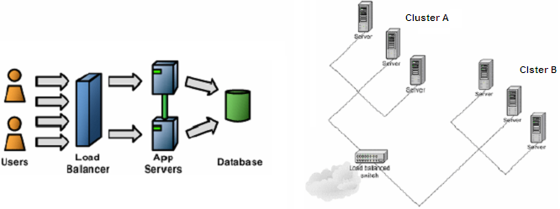
4.2 软件体系结构的典型风格
5、客户机-服务器体系结构风格（续）
基于集群（Cluster）的C/S或B/S物理分布
  通常，应用逻辑层并不一定只驻留在一台服务器上，数据层也是如此；
  如果应用逻辑层（或数据层）分布在多台服务器上，那么就形成了基于集群（Cluster）的物理分布模式；
  目的：提高服务器并发处理的性能，以改善系统的运行速度；提高系统的可靠性与可用性。

Slide 39
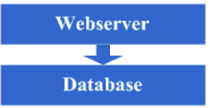
4.2 软件体系结构的典型风格
案例——某网站架构的演变：
  第一步：物理分离WebServer和数据库
    二者若驻留在同一台Server上，系统的压力会越来越高，响应速度会越来越慢，数据库和应用互相影响；
    将应用和数据库从物理上分离，变成了两台机器。

Slide 40
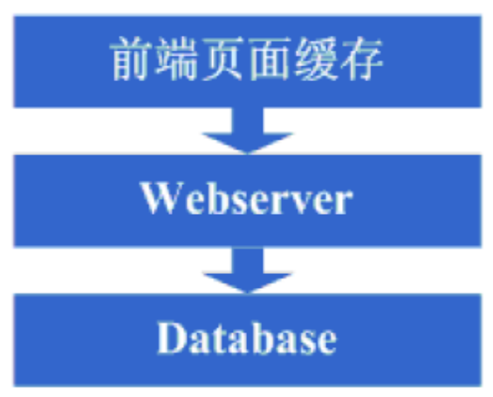
4.2 软件体系结构的典型风格
案例——某网站架构的演变（续）：
  第二步：增加页面缓存
    随着访问数量越来越多，系统的响应速度开始变慢；
    可以考虑将系统中相对静态的页面进行缓存，以减少对WebServer的访问压力。

Slide 41
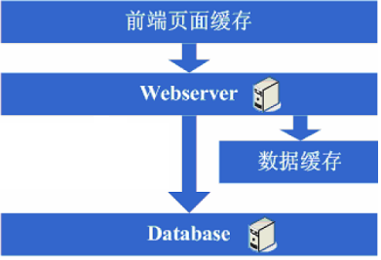
4.2 软件体系结构的典型风格
案例——某网站架构的演变（续）：
  第三步：增加数据缓存
    随着访问量的继续增加，系统又变慢了；
    原因：可能是系统中存在一些重复获取数据信息的情况；
    考虑将这些数据信息也缓存到本地内存。

Slide 42
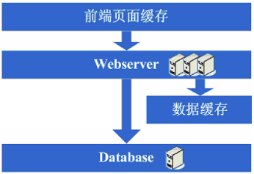
4.2 软件体系结构的典型风格
案例——某网站架构的演变（续）：
  第四步：增加WebServer
    随着系统访问量再度增加，WebServer的压力在高峰期会上升很高；
    原因：WebServer阻塞了很多请求，请求数量太高导致需要排队等待，响应速度变慢；
    考虑增加WebServer，提高并发处理的性能和容量，也可避免单台WebServer造成系统可靠性下降。

Slide 43
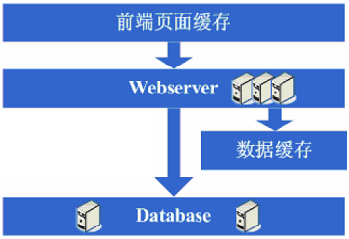
4.2 软件体系结构的典型风格
案例——某网站架构的演变（续）：
  第五步：增加Database
    系统又开始变慢了……；
    原因：数据库写入、更新等操作的部分数据库连接资源竞争非常激烈，导致了系统变慢；
    此时可考虑的方案：比如，数据库集群等。

